Slide 1


팀미션: 코로나19 대시보드
2026-02-10
그룹별 활동
그룹(1): 데이터 수집 및 전처리 (2명)
이름: 임동영
이름: 최호림
할 일: 질병관리청이나 공공데이터 포털에서 CSV 파일을 다운로드하거나 API를 연결합니다.
목표: NaN(결측치) 처리하기, 날짜 형식을 시각화하기 좋게 바꾸기.
그룹(2): 테마별 분석 (6명)
분석 주제를 쪼개서 각자 그래프를 만듭니다.
A팀: 국내 확진자/사망자 추이 (라인 차트) - (A)이름: 박소현, 정유진
B팀: 지역별 확진 현황 (지도 그래프 또는 막대 그래프) - (B)이름: 전재영, 김해강
C팀: 백신 접종률 vs 중증화율 상관관계 (산점도) - (C)이름: 김유림, 최호림
그룹(3): 대시보드 통합 및 배포 (3명)
인원 명단
이름: 신관호
이름: 조솔
이름: 신아람
할 일: 각 팀이 만든 그래프를 한 페이지에 배치합니다.
목표: Streamlit의 사이드바를 만들어 "지역 선택" 기능을 넣는 등 사용자 UI 구성.

Slide 2

COVID-19 Table Content.
프로젝트 개요
데이터 정복 및 가공 (Data Engineering)
Step 1
인사이트 도출 및 시각화 (EDA & Visualization)
Step 2
대시보드 웹 구현 (Web Development)
Step 3
최적화 및 배포 (UI/UX & Deployment)
Step 4

Slide 3
프로젝트 개요
1-1. 배경 및 목적 질병관리청(KDCA)에서 제공하는 코로나19 공공 데이터는 방대한 양을 담고 있으나,
비정형적인 엑셀 포맷과 파편화된 파일 구조로 인해 일반인이 직관적으로 이해하기 어려웠습니다.
본 프로젝트는 이러한 데이터를 정제 및 통합하여, “확진자 추이, 지역별 확산세, 백신 접종 효과”를 한눈에 파악할 수 있는 인터랙티브 웹 대시보드를 구축하는 것을 목표로 했습니다.
1-2. 주요 성과
데이터 파이프라인 구축: 4종의 이질적인 원본 데이터(일별, 성별, 지역별, 백신)를 하나의 통합 데이터베이스로 자동 변환하는 전처리 모듈 개발.
웹 서비스 배포: `Streamlit` 프레임워크를 활용하여 별도의 프론트엔드 개발 없이 데이터 분석 결과를 즉시 웹 서비스로 구현.
고급 시각화 구현: 정적인 그래프를 넘어, 시간에 따라 움직이는 “Racing Bar Chart”와 “Dual-Axis Chart” 등 시각화 기술 적용.

Slide 4
팀별 역할 및 구현 기능(1조)
데이터 전처리 파이프라인 - project_reset.py
본 프로젝트의 핵심 기술력은 복잡한 원본 데이터를 처리하는 자동화 스크립트에 있습니다.
1. Wide-to-Long 변환: B팀의 Racing Bar 구현을 위해 피벗(Pivot)된 지역 데이터를 시각화 라이브러리가 요구하는 형태(Melted Format)로 변환.
2. 결측치(NaN) 처리: 백신 접종 시작 전 데이터나 누락된 날짜 데이터를 `0` 또는 `fillna` 메서드로 보정하여 그래프 깨짐 방지.
3. 동적 컬럼 매핑: 원본 파일의 한글 컬럼명(`일자`, `시도명`)을 영문 표준 컬럼명(`date`, `region`)으로 자동 변환하여 코드 호환성 확보.

Slide 5

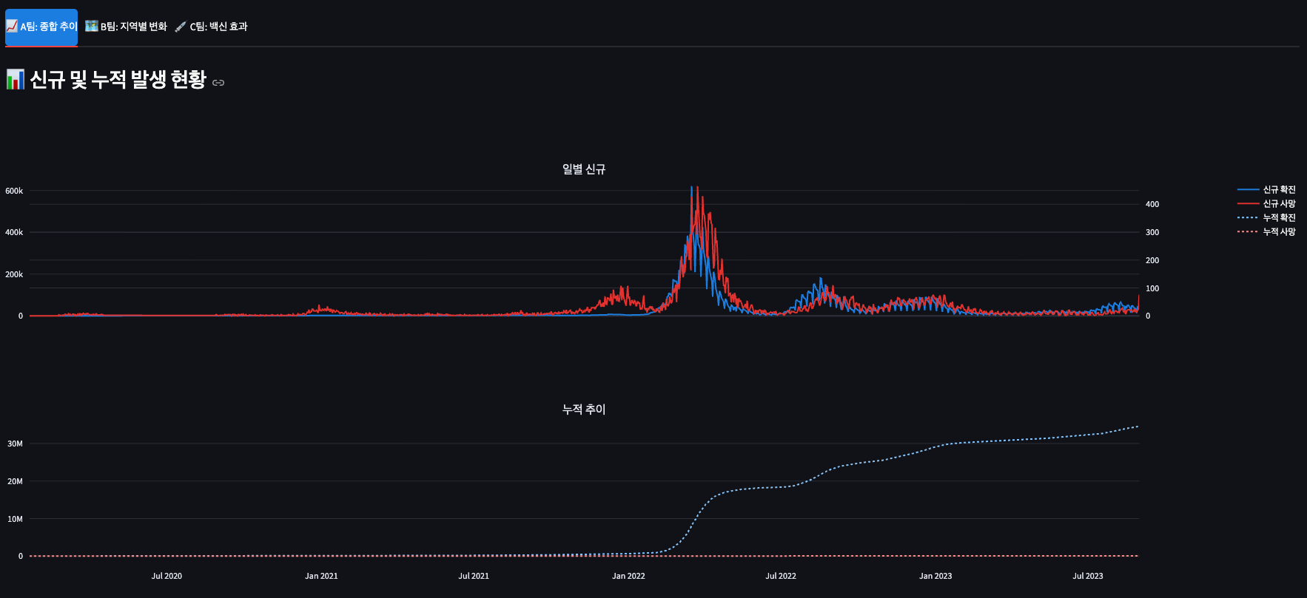
팀별 역할 및 구현 기능(2조) - A팀
📈 Team A: 종합 추이 분석
목표: 팬데믹 기간의 시계열적 변화 흐름 파악.
구현
일별 신규 확진/사망자와 누적 확진/사망자를 상하 2단 레이아웃(`make_subplots`)으로 배치.
확진자(Bar)와 사망자(Line)를 이중축(Dual Axis)으로 표현하여 스케일 차이 극복 및 상관관계 가시화.

Slide 6
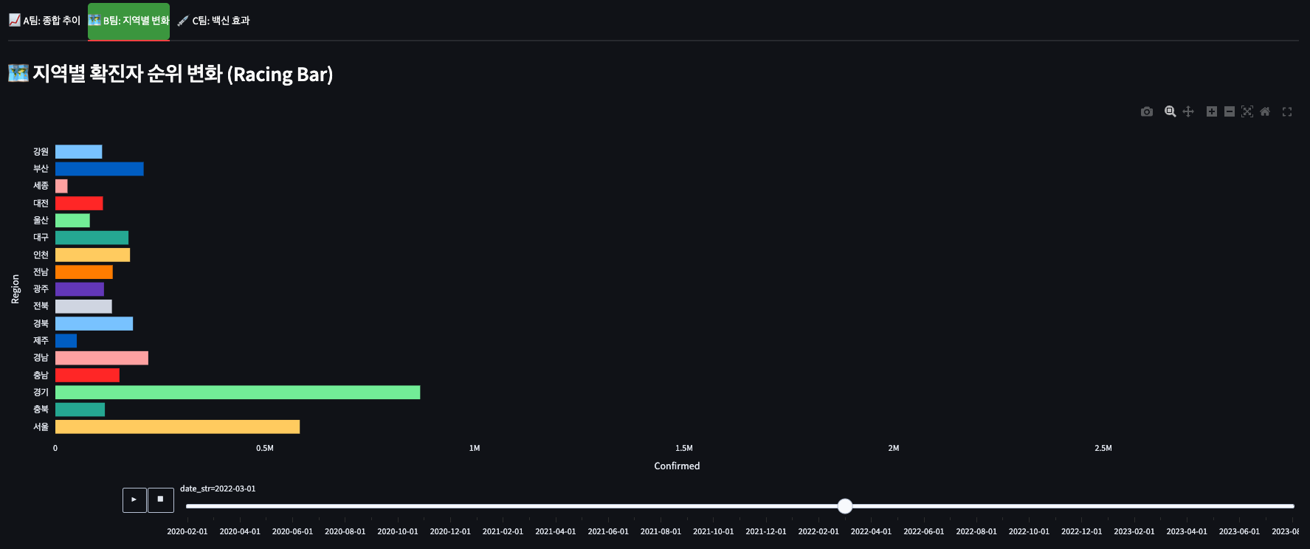
팀별 역할 및 구현 기능(2조) - B팀
🗺️ Team B: 지역별 확산 분석
목표: 전국 17개 시도의 확진자 발생 규모 비교 및 변화 양상 추적.
구현
초기 정적 맵(Map)의 한계를 극복하기 위해 “Racing Bar Chart” 도입.
재생(▶) 버튼 클릭 시, 날짜별로 지역 순위가 실시간으로 변동하는 애니메이션 구현.

Slide 7
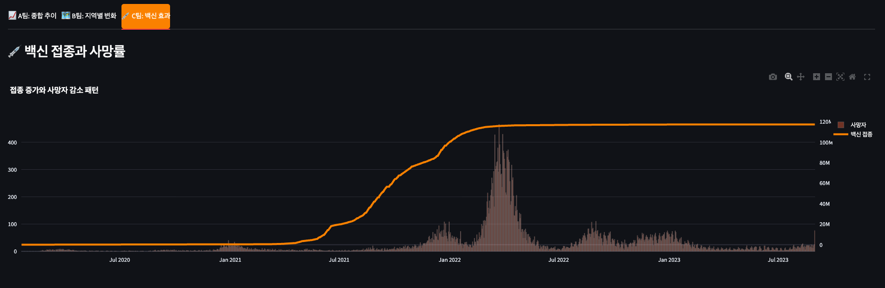
팀별 역할 및 구현 기능(2조) - C팀
💉Team C: 백신 효과성 검증
목표:백신 접종률 상승이 사망률 감소에 미치는 영향 분석.
구현
누적 백신 접종 데이터**와 **일일 사망자 데이터**를 결합.
백신 접종 그래프(선)가 상승하는 구간에서 사망자 그래프(막대)의 변동폭이 줄어드는 패턴을 시각적으로 입증.

Slide 8
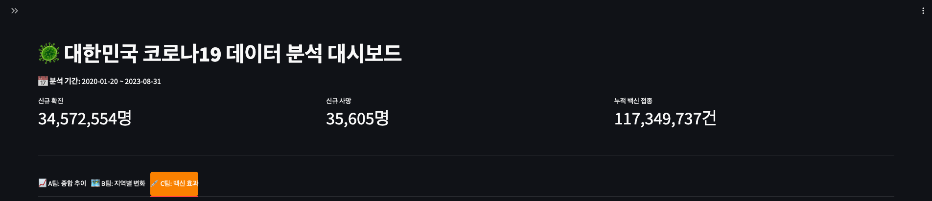
대시보드 구현 및 빌드기능(3조)
데이터 전처리 파이프라인 - main.py
프레임워크: `Streamlit`을 사용하여 Python 코드만으로 UI/UX 구현.
레이아웃
Sidebar: 분석 기간(Date Range) 설정 및 관심 지역 필터링 기능.
Main: 3개의 탭(Tabs) 구조로 정보 과부하 방지 및 사용자 경험 최적화.
Metrics: 최상단에 핵심성과지표(KPI)를 배치하여 주요 수치를 즉시 파악 가능하도록 설계.

Slide 9

2026/02/10
Thank You

